Slide 1
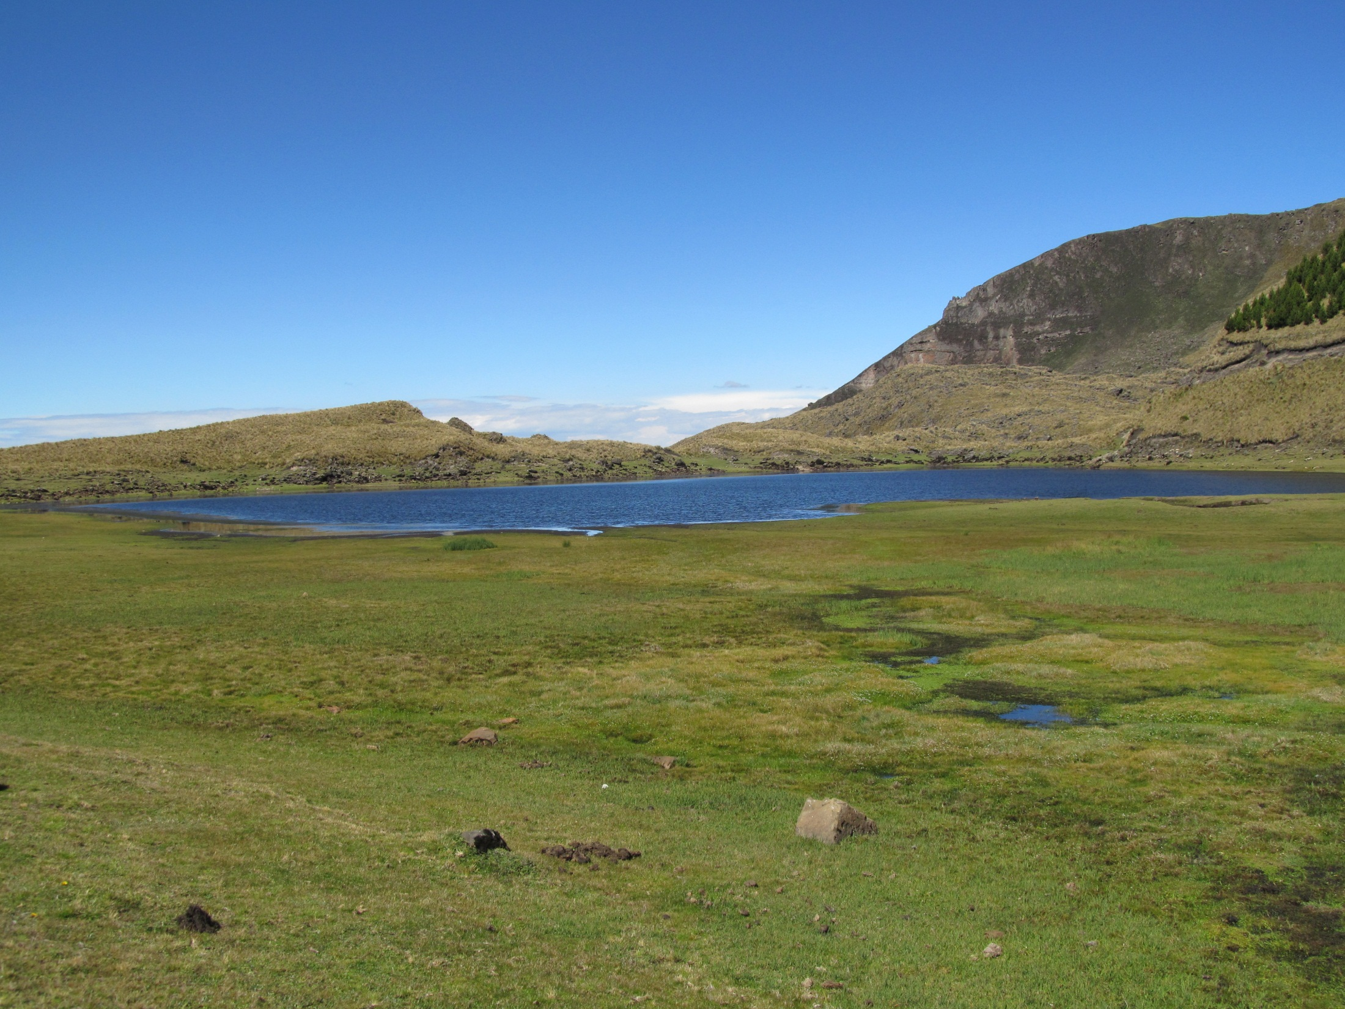
Caracterización Fisicoquímica de las aguas de la Laguna de Mapaguiña, Provincia de Chimborazo
Tesista: Marcelo Ortega
Directora: Quím. Erika Murgueitio Mg.
Codirector: Ing. Eduardo Kirby Mg.
Septiembre 2014

Slide 2
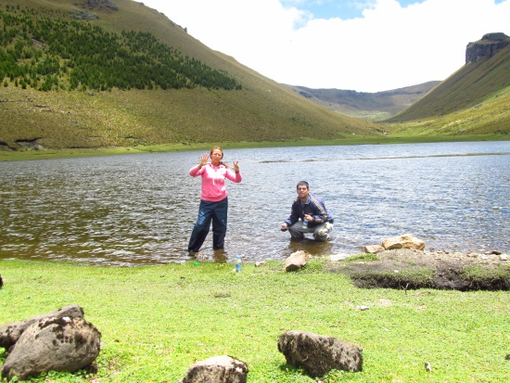
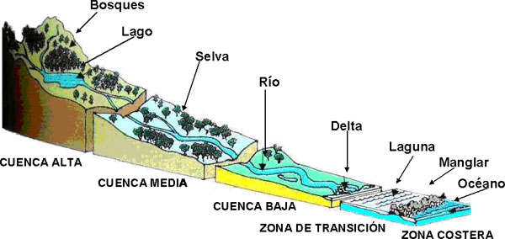
Introducción
“Promover el control y monitoreo de la calidad del agua”
Cuenca Hidrográfica
Cuenca: Río Guayas
Subcuenca: Río Yaguachi
Microcuenca: Río Manzano (8066 ha)

Slide 3
Identificación del Problema
Plan de Manejo
Calidad de las aguas
IMPORTANCIA

Slide 4
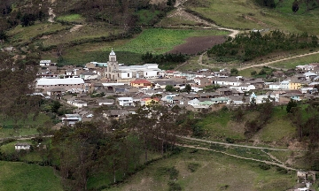
JUSTIFICACIÓN E IMPORTANCIA
Consumo humano
Riego de cultivos

Slide 5
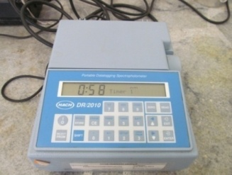
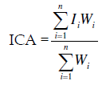
Parámetros Fisico-químicos
I.C.A.
Salud del Cuerpo de Agua
Diagnóstico

Slide 6
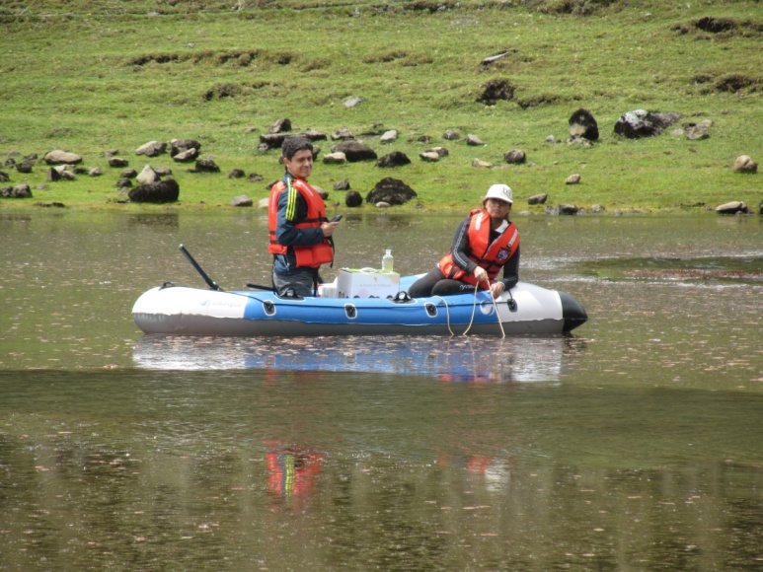
Objetivo General
Realizar la caracterización fisicoquímica de las aguas de la Laguna de Mapaguiña.
Objetivos Específicos
Estudio del Índice de Calidad del Agua
Conservar y potenciar
Recursos Naturales

Slide 7
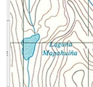
ZONA DE ESTUDIO:
PARROQUIA DE ACHUPALLAS
CANTÓN ALAUSÍ
CARTA DE ALAUSÍ

Slide 8
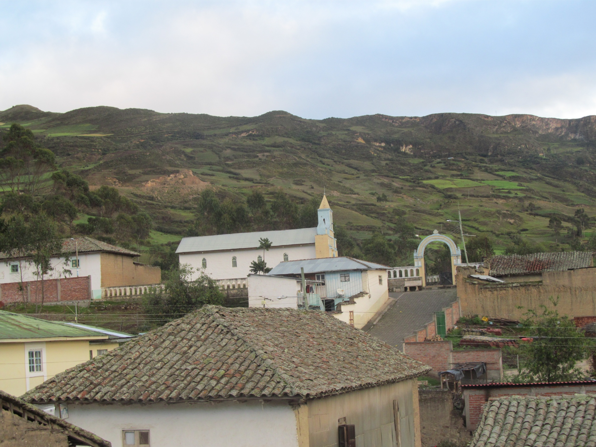
DATOS DE LA PARROQUIA: CONSULTAR SI AUMENTAR LAS FOTOS QUEDA BIEN FALTA FUENTE
Fundación
24 de septiembre de 1882
Fiestas de la Parroquia
23 al 25 de junio
Otras actividades
Fabricación de Quesos
Obtención de lanas
Confección de ropa
Agricultura
Papas
Habas
Mellocos
Cebada
Trigo

Slide 9
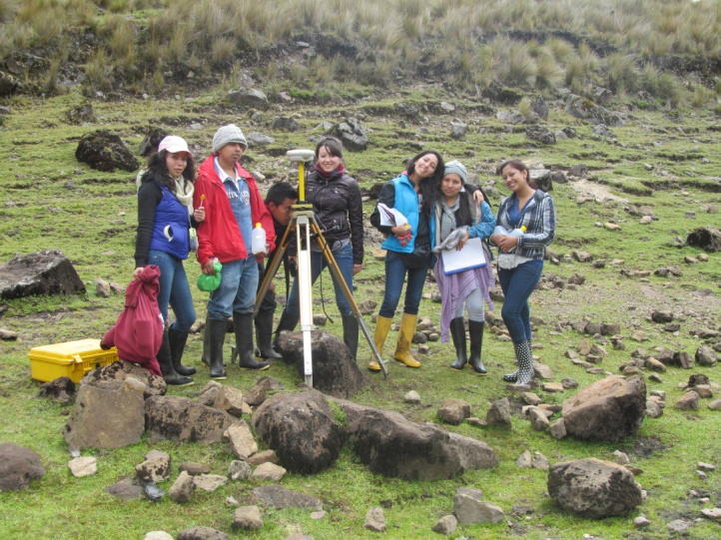
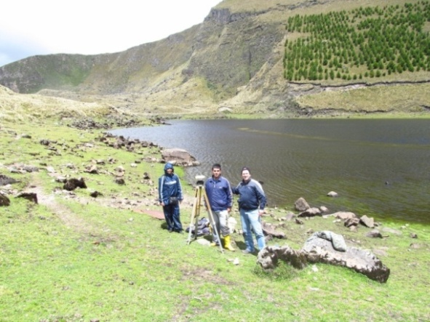
TURISMO:
Turistas
Nacionales
Extranjeros
Científicos

Slide 10
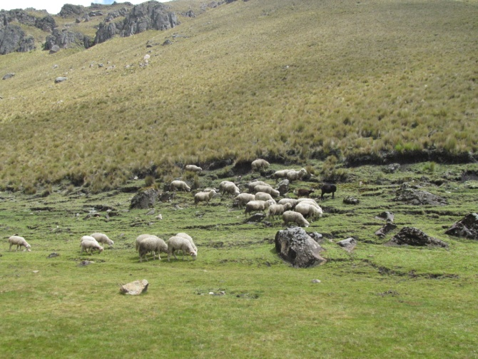
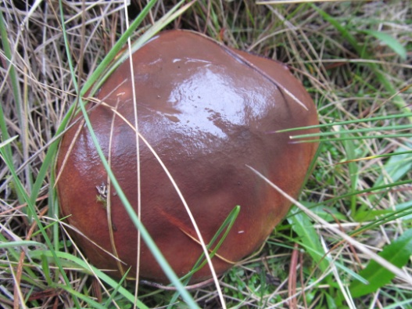
FL0RA:
FAUNA:

Slide 11
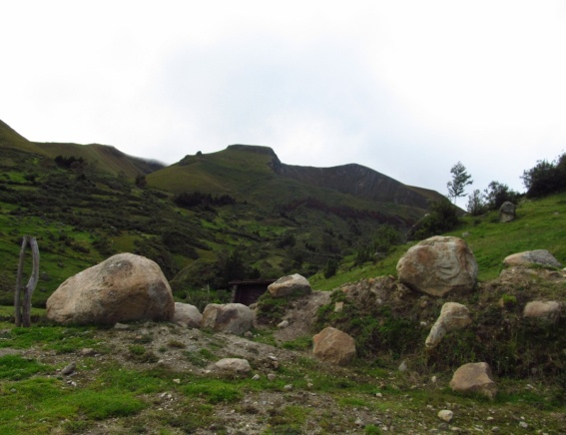
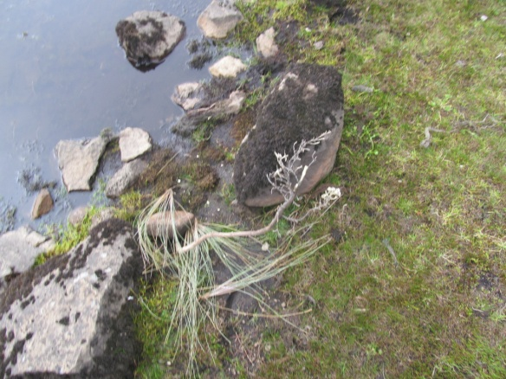
FISIOGRAFÍA Y SUELOS
Son franco-húmedo arenosos
Pocos horizontes.
El nitrógeno en los suelos tiene origen orgánico.

Slide 12
CLIMA
Evaporación
SOLEADO
NEBLINA
15/12/2012
17/05/2013

Slide 13
Tipos de Cuencas
Fuente: Montilva, 2007

Slide 14
Características Físicas de un lago
Luz
Temperatura
Disponibilidad de Oxígeno
Fuente: Molles, 2006; Smith & Smith, 2006

Slide 15
Definición de Laguna
Extensión natural de agua estancada
Lago de tercer orden
Sistemas de almacenamiento de agua
Diferencia entre lago y laguna
Fuente: Ramírez, 2010; Bohn, Perillo & Piccolo, 2004

Slide 16
Morfometría
Área
Perímetro
Profundidad Máxima
Fuente: Castillo, 1992

Slide 17
Eutrofización
Lago limpio (Oligotrófico)
Pantano o ciénaga
Proceso natural
Se cubren y tapan los lagos
Fuente: Spiro & Stigliani, 2003

Slide 18
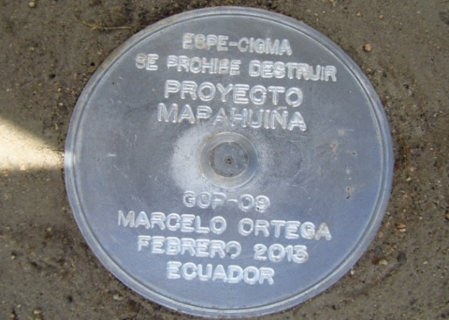
Toma de Puntos GPS
BASE MAPAGUIÑA
MÓVIL (RÓVER)

Slide 19
Toma de Muestras
Cooler
Frasco de Polietileno
Frasco Winkler
Etiqueta
Libreta de Campo

Slide 20
ÍNDICE DE CALIDAD DE AGUA (ICA)
Se determina a partir de parámetros físico-químicos.
un solo valor la información de la calidad de agua.
Entre 0 y 100.
Fuente: Rizzardo, 2012; Castillo & Rodríguez, 2008

Slide 21
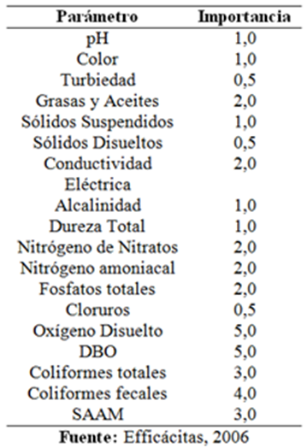
Tabla 1. Factores de Ponderación REVISAR FUENTE

Slide 22
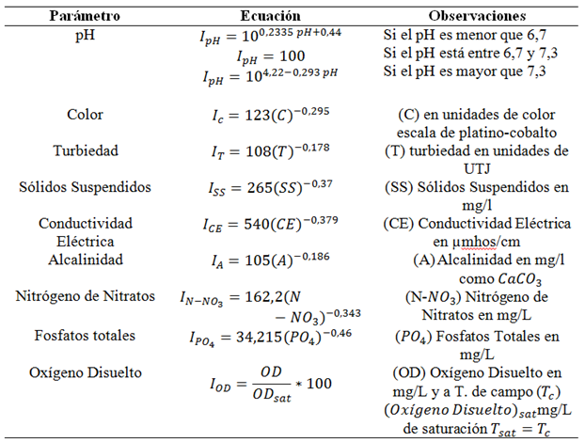
Tabla 2. Ecuaciones de los Parámetros
Fuente: Fundación de Sanidad Nacional de Estados Unidos, 2009

Slide 23
CÁLCULO DEL ICA
pH
Conductividad
Alcalinidad
Parámetros a utilizar
Color
Turbidez
Sólidos Suspendidos
Nitratos
Fosfatos
Oxígeno Disuelto
Temperatura

Slide 24
Cuadro 1. Categorías del Índice de Calidad del Agua
Reolón, 2010

Slide 25
METODOLOGÍA

Slide 27
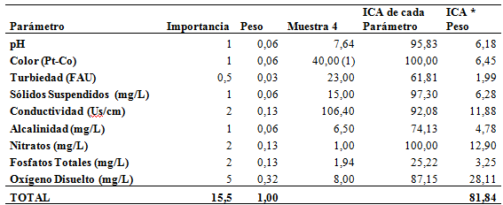
CÁLCULO DEL ICA
Tabla 3. Cálculo del ICA de un Punto de Muestreo ARREGLAR UNIDADES US/CM
ICA = 81,84
Aceptable

Slide 28
Parámetros “in situ”
pH
Conductividad
SM 2510 A
SM 4500 H
Método Potenciométrico
Analizar antes de 2 horas.
Método Potenciométrico
Realizar el análisis durante las 24 horas o filtrando la muestra puede durar hasta 28 días.

Slide 29
Parámetros “in situ”
Oxígeno Disuelto
SM 4500 O
Método de Winkler o Yodométrico
Determinar inmediatamente o 4 – 8 h con preservante.
A mayor profundidad, menor oxígeno disuelto.
Alcalinidad
SM 2320 B
Método Potenciométrico
Volumen de muestra menor a 50 ml
Análisis : Dentro de las 24 horas.

Slide 30
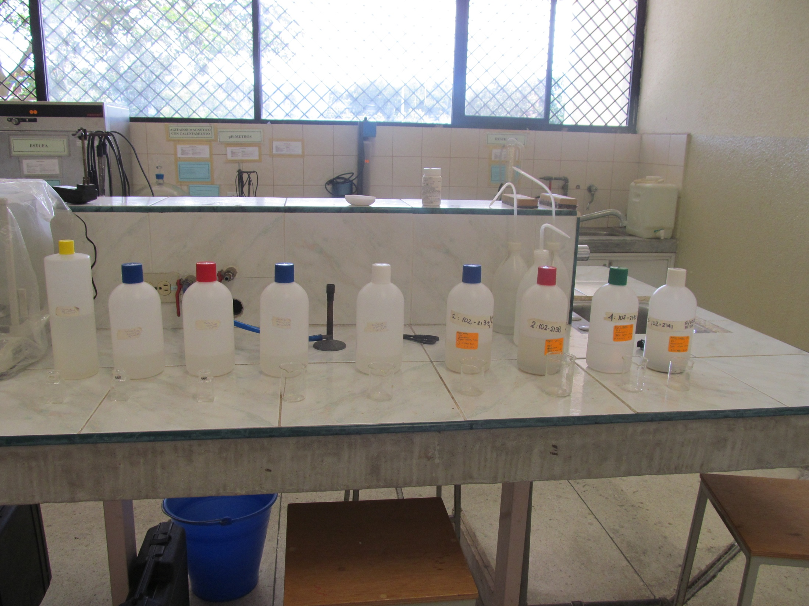
ANÁLISIS EN EL LABORATORIO

Slide 31
Parámetros en el laboratorio
Sulfatos
SM 4500 SO4
Método Turbidimétrico
Analizar máximo durante 28 días.
Nitratos
SM 4500 NO3 - B
Método Colorimétrico
Analizar antes de las 24 horas, caso contrario preservar con H2SO4 o HCl.
Nitritos
SM 4500 NO2 - B
Método Colorimétrico
Analizar lo más pronto posible. Máximo 1 o 2 días después.
No usar ácido para preservar las muestras

Slide 32
Parámetros en el laboratorio
Fosfatos
SM 4500 P - E
Método del Ácido Ascórbico
Se conserva en cadena de frío a 4°C.
Color
SM 2120 B Método de Platino Cobalto
Hacer la determinación de color lo más pronto posible.
Los cambios biológicos o físicos afectan al color.
Turbidez
SM 2130 B
Método Nefelométrico
Máximo almacenar por 24 horas.

Slide 33
Parámetros en el laboratorio
Sólidos Totales
DQO
Las muestras no deben tener cámara de aire
SM 5520 D
Método Colorimétrico
Si se acidifica con H2SO4 con pH < 2, se puede analizar antes de los 7 días.
SM 2540 B
Método Gravimétrico, 103-105°C
Analizar antes de los 7 días.

Slide 34
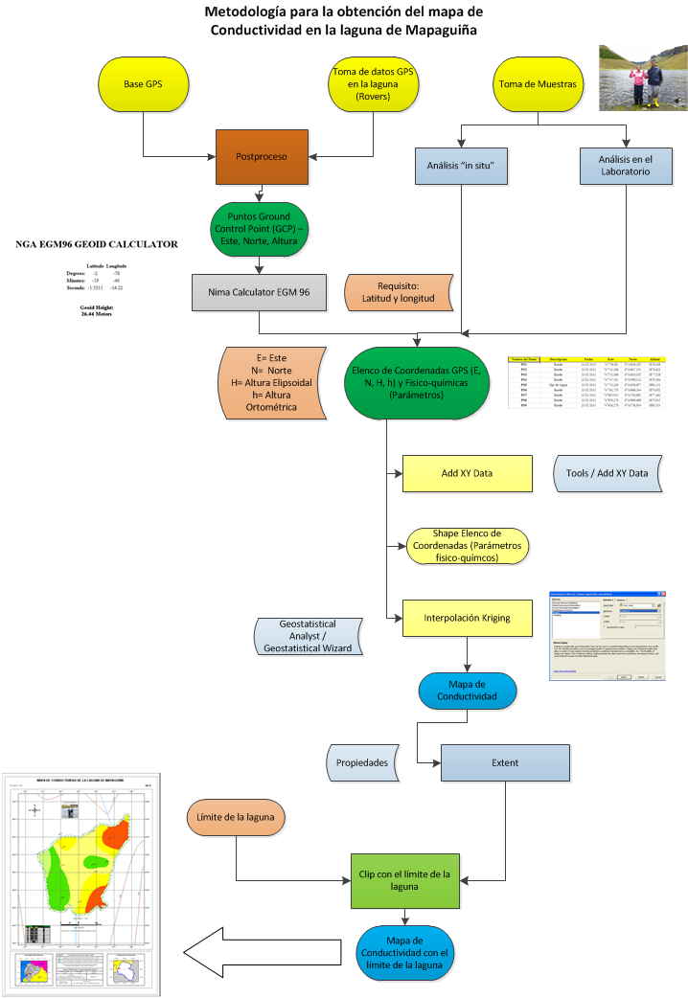

Slide 35
DIFERENCIAS ENTRE IDW y KRIGING:
Ojos de Buey
Error estándar
Mejor estimador lineal imparcial
Fuente: Business Intelligence Solutions

Slide 37
RESULTADOS

Slide 38
Profundidad de los puntos de muestreo del centro de la laguna de Mapaguiña

Slide 39
Tabla. Resultados ICA Segunda Campaña
Promedio ICA= 80,72
Aceptable

Slide 40
Tercera Campaña:
Área
40.801,812 m²= 4,08 ha
Perímetro
963,404 m. = 0,96 km.

Slide 41
Análisis de Flora
Polylepis → Reforestación
Chuquiragua → Vulnerable
Gynoxys → Buen estado de salud

Slide 42
MAPAS DE LOS PARÁMETROS FISICO-QUÍMICOS
MAPAS DE LOS PARÁMETROS FISICO-QUÍMICOS

Slide 43
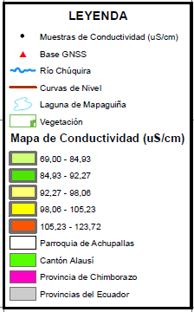
Mapa de Conductividad de la Laguna de Mapaguiña – Nivel Superficial

Slide 44
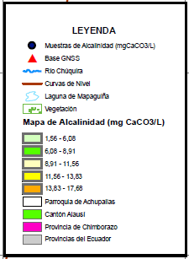
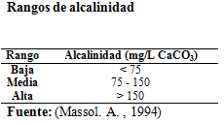
Mapa de Alcalinidad de la Laguna de Mapaguiña – Nivel Superficial

Slide 45
MODELO DE LOS PARÁMETROS FISICO-QUÍMICOS

Slide 46
Modelo de Conductividad a alta profundidad:
Orilla
Sedimentos

Slide 47
Modelo de Oxígeno Disuelto a alta profundidad:

Slide 48
Conclusiones
Es de vital importancia determinar el índice de calidad de agua debido a que este valor indica el grado de contaminación de esta para sus diferentes usos.
El Índice de Calidad de Agua fue de 83,51, lo cual significa que es de buena calidad.
La precisión del punto base luego del postproceso en Trimble Business Center es de 0,7 cm en horizontal y de 2,7 cm en vertical, lo cual es importante para obtener la precisión de los puntos de muestreo, la cual debe ser menor a 1 metro.
El punto base tomado con placa cerca del borde de la Laguna de Mapagüiña fue tomado durante 3 horas con el Método Estático con la finalidad de obtener mayor cantidad de datos.

Slide 49
Conclusiones
El pH de la Laguna de Mapagüiña es ligeramente alcalina en época seca y neutra en época lluviosa.
Con respecto a la temperatura, en la superficie tiene 19°C en época seca y 11°C en época de lluvia, a diferentes profundidades la temperatura disminuye a medida que aumenta la profundidad
La conductividad de la laguna es menor que la de las vertientes debido a que el agua de estas al atravesar las rocas de la montaña van arrastrando las sales minerales, y así aumentando su conductividad.
El paisaje de la zona es una de sus fortalezas, por lo cual es importante la conservación de sus recursos naturales.

Slide 50
Conclusiones
En cuanto a los nitratos, donde a mayor profundidad menor concentración, con los nitritos es al contrario, a mayor profundidad, mayor concentración; debido a las condiciones anóxicas.
Las profundidades de la laguna son heterogéneas en el sector de la salida de agua de la laguna comienza con una profundidad de 30 cm, aumentando hasta 2 metros.
En el sector del ingreso del río a la laguna comienza con una profundidad de unos 50 cm y aumenta progresivamente hasta aproximadamente unos 14 metros, que esto corresponde en la parte central norte de la laguna.

Slide 51
Recomendaciones
Es importante continuar realizando monitoreos del ICA de la zona, debido a que esta es la principal fuente de agua para la comunidad de Achupallas.
Es preferible trabajar con el GPS Doble Frecuencia antes de las 11 de la mañana o después de las 3 de la tarde, para reducir la actividad ionosférica.
Se debería impulsar actividades ecoturísticas en la zona, lo cual sería una fuente de ingresos para la población, pero siempre con el debido respeto a la naturaleza.
Es muy importante que la comunidad no bote residuos sólidos en la zona aledaña a la laguna y que reforeste con especies nativas debido a que esto afecta el desarrollo del ecosistema.
La zona de estudio es atractiva tanto para turistas como para investigadores, por lo que se debería realizar posteriores estudios de flora y fauna.

